Slide 1
Swa স্বাগতম

Slide 2
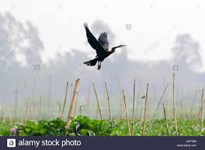
শিক্ষক পরিচিতি
নামঃ তছলিমা ইয়াছমিন শিখা
সহকারী শিক্ষিকা
ধরমপুর মাধ্যমিক বিদ্যালয়

Slide 3
পাঠ পরিচিতি
শ্রেণীঃ অষ্টম
বিষয়ঃ বাংলাদেশ ও বিশ্বপরিচয়
অধ্যায়ঃ ২য়
সময়ঃ ৪৫ মনিট

Slide 4
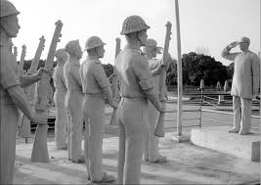
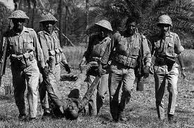
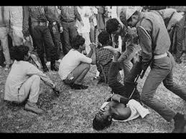
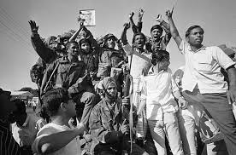

Slide 5
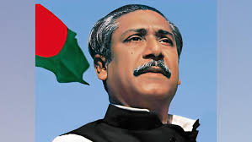
আজকের পাঠ
বাংলাদেশের মুক্তিযুদ্ধ
ও
সশস্ত্র মুক্তিযুদ্ধের পটভূমি

Slide 6
শিখন ফল
১৯৭০ সালের সালের নির্বাচন সম্পর্কে জানতে পারবে
৭ই মার্চের ভাষন ও এর গুরুতে মূল্যায়ন করতে পারবে
২৫ মার্চের নরকীয় হত্যার ভয়াবহতা ঊপলদ্ধি করতে পারবে
২৬ মার্চের স্বাধীনতার ঘোষাণা উল্লেখ করতে পারবে

Slide 7
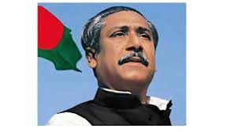
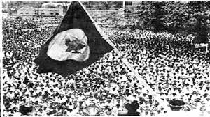
স্বাধীন বাংলার প্রথম পতাকা ১৯৭১ সালের ২রা মার্চ সকাল ১১টায় প্রথম উত্তোলন করা হয়

Slide 8
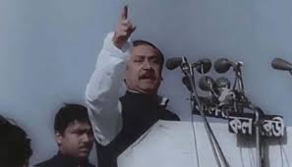
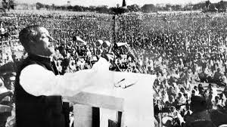
৭ই মার্চের ঐতিহাসিক ভাষণ

Slide 9
ভাষণের মূল বক্তব্য
প্রত্যেক ঘরে ঘরে দূর্গ গড়ে তুলতে হবে
বাংলাদেশ শব্দটি ব্যবহার করে ভবিষ্য ৎ নতুন রাষ্ট্রার
নাম করণ চুড়ান্ত করেন
তিনি বলেন এবারের সংগ্রাম আমাদের মুক্তির সংগ্রাম , এবারের সংগ্রাম আমাদের স্বাধীনতার সংগ্রাম
২০১৭ সালে ইউনেস্কো ঐতিহাসিক ৭ই মার্চের ভাষণকে ওয়াল্ড ডকুমেণ্টারি হেরিটেজ হিসাবে স্বকৃতি দেয় ।

Slide 10
মূল্যায়ন
কত সালে স্বাধীন বাংলার প্রথুম পতাকা উত্তলো করা হয় ?
বাংলাদেশ কত সালে স্বাধীন হয় ?
কার নেতৃত বাংলাদেশ স্বাধীন হয় ?

Slide 11
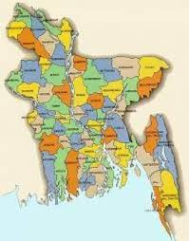
উত্তর
১৯৭১ সালে ২রা মার্চ
১৯৭১ সালে
শেখ মুজিবুর রহমান

Slide 12
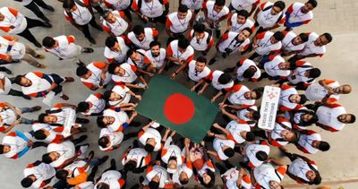
ধন্যবাদ

